Slide 1
Problem struktury kapitałowej w finansach przedsiębiorstw
Dr hab. Joanna Wyrobek

Slide 2
Na czym polega problem struktury kapitałowej
Jaką relację długu do kapitału własnego utrzymywać w przedsiębiorstwie, aby zmaksymalizować jego wartość rynkową (wycenę)

Slide 3
Podstawowe szkoły myśli ekonomicznej dotyczące struktury kapitałowej
Teorie rynku doskonałego
Teoria zysku netto
Teoria zysku operacyjnego
Teoria klasyczna
Teoria Modiglianiego & Millera
Teoria Millera
Teoria Millesa-Ezela

Slide 4
Podstawowe szkoły myśli ekonomicznej dotyczące struktury kapitałowej
Teorie rynku niedoskonałego
Teoria kosztów agencji
Teoria kosztów bankructwa
Teoria hierarchii źródeł finansowania
Teoria asymetrii informacji
Teoria kosztów monitoringu
Teoria negatywnej selekcji
Teoria sygnalizacji

Slide 5
Teoria zysku netto (Duranda)
Wycena przedsiębiorstwa opiera się na zdyskontowanych zyskach netto (średnim ważonym kosztem kapitału)
Teoria zakłada niezmienność kosztów finansowania przedsiębiorstwa,
Jej podstawowym założeniem jest niezmienność kosztów finansowania przedsiębiorstwa, niezależnie od udziału poszczególnych źródeł w całej ich strukturze,
Koszt kapitału obcego jest niższy od kosztu kapitału własnego,
Z założeń tych wynika z kolei, że w miarę zwiększania udziału długu w finansowaniu działalności, przedsiębiorstwo zmniejsza średni ważony koszt kapitału i dąży do maksymalizacji swojej rynkowej wartości.

Slide 6
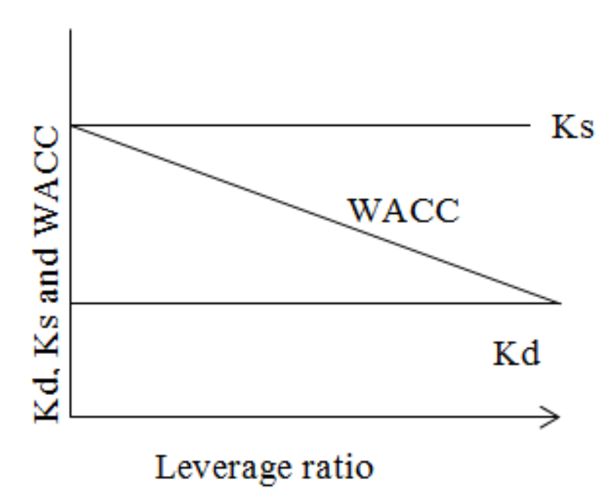

Slide 7
Teoria zysku operacyjnego Duranda
Wycena przedsiębiorstwa opiera się na zdyskontowanych zyskach operacyjnych, które są dyskontowane średnim ważonym kosztem kapitału, czyli przed uwzględnieniem kosztów finansowych
Zmiany poziomu zadłużenia powodują adekwatne zmiany kosztu kapitału własnego, równoważąc tym samym średni ważony koszt kapitału, który pozostaje na niezmienionym poziomie
Wynika to z faktu, że w miarę wzrostu zadłużenia inwestorzy oczekują coraz wyższej premii za podejmowane ryzyko, co przejawia się w wyższej oczekiwanej stopie zwrotu z kapitału własnego.
Wnioskiem płynącym z teorii zysku operacyjnego jest brak powiązania wartości przedsiębiorstwa ze strukturą jego finansowania

Slide 8
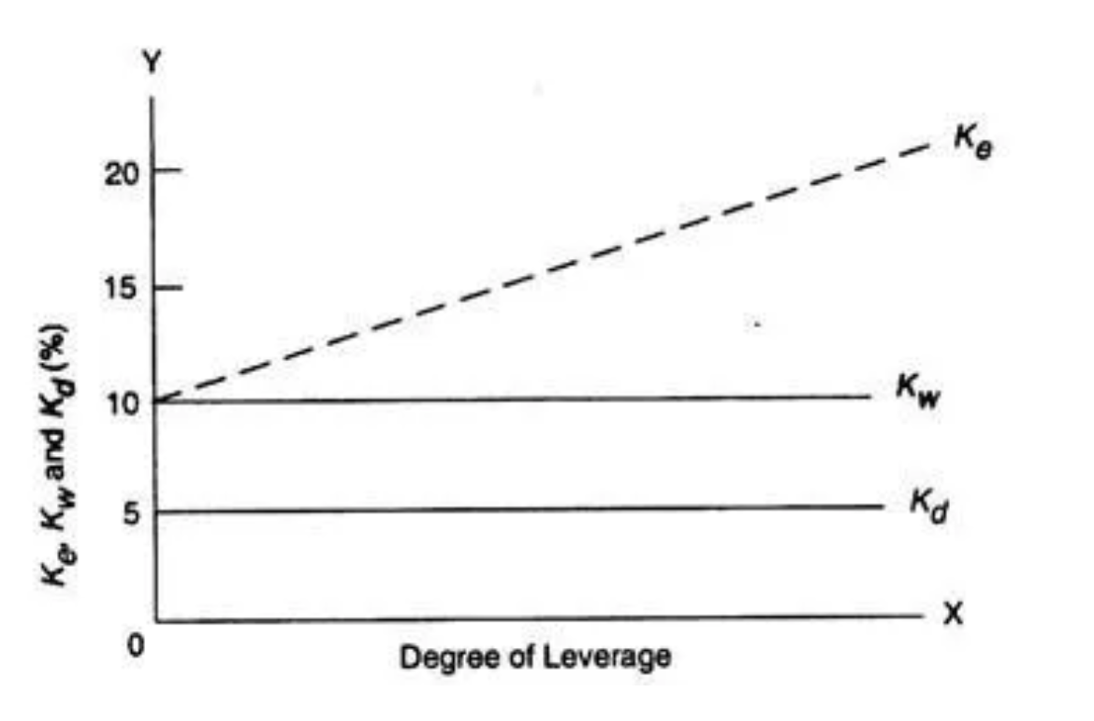

Slide 9
Teoria klasyczna
Stanowi pewnego rodzaju kompromis pomiędzy teorią zysku netto i teorią zysku operacyjnego.
Opiera się na założeniu, że właściciele przedsiębiorstwa akceptują jego zadłużenie do pewnego poziomu, nie oczekując dodatkowej premii za ryzyko.
To powoduje, że dopóki udział zadłużenia w finansowaniu nie osiągnie owego akceptowalnego dla inwestorów poziomu, dopóty wraz ze wzrostem zadłużenia średni ważony koszt kapitału będzie spadać
W sytuacji, w której udział długu w finansowaniu przekroczy akceptowalny poziom, zarówno udziałowcy, jak i wierzyciele będą oczekiwać dodatkowej, coraz wyższej premii za zwiększające się ryzyko.
Tym samym koszt kapitału własnego, obcego oraz średni ważony koszt kapitału będą wzrastać.
To z kolei prowadzi do spadków wartości przedsiębiorstwa na rynku kapitałowym.
Najważniejszym wnioskiem płynącym z klasycznej teorii struktury kapitału jest to, iż istnieje pewien poziom zadłużenia, który pozwala maksymalizować wartość przedsiębiorstwa.

Slide 10
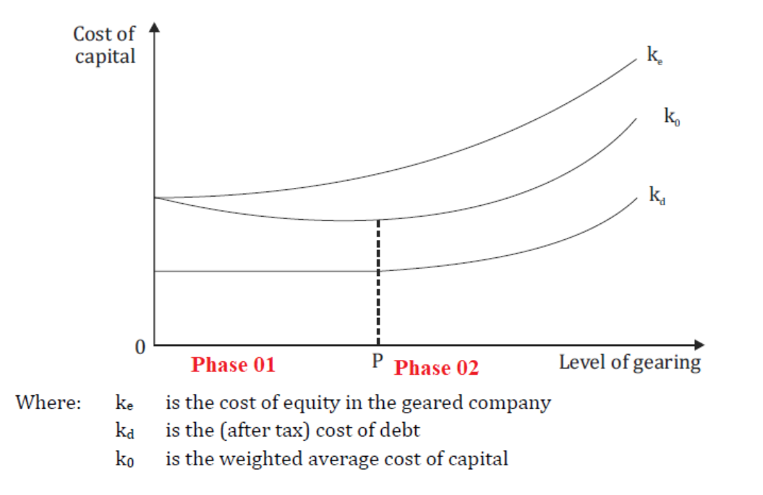

Slide 11
Teoria Modiglianiego-Millera
Jedna z najczęściej omawianych w literaturze przedmiotu teorii struktury kapitału, opublikowana przez Franco Modiglianiego i Mertona Millera w czerwcu 1958 roku w periodyku „American Economic Review” w artykule zatytułowanym The Cost of Capital, Corporation Finance and Theory of Investment.
Badacze rozważali dwa warianty świata ekonomicznego: bez podatków i z podatkami.
Teoria MM I (bez podatków)
Wnioski są podobne to teorii zysku operacyjnego, wartość przedsiębiorstwa zależy wyłącznie od zysków przedsiębiorstwa, a nie od struktury kapitału
Teoria MM II (z podatkiem dochodowym płaconym przez przedsiębiorstwo)
Teoria uwzględnia zjawisko tarczy podatkowej, wynikające z faktu, iż odsetki płacone wierzycielom pomniejszają podstawę opodatkowania. To sprawia, że rynkowa wartość firmy częściowo wykorzystującej dług w strukturze kapitałowej jest równa wartości firmy niezadłużonej, powiększonej o wartość odsetkowych tarcz podatkowych. Zgodnie z tą teorią, przedsiębiorstwo zwiększa swoją wartość w miarę zwiększania udziału zadłużenia w finansowaniu.

Slide 12
Założenia
Brak podatków (teoria I)
Koszt pożyczania środków jest taki sam dla osób fizycznych i firm
Brak kosztów transakcyjnych
Wszyscy mają taki sam dostęp do informacji -> zachowują się racjonalnie
Brak podatku od dywidend

Slide 13
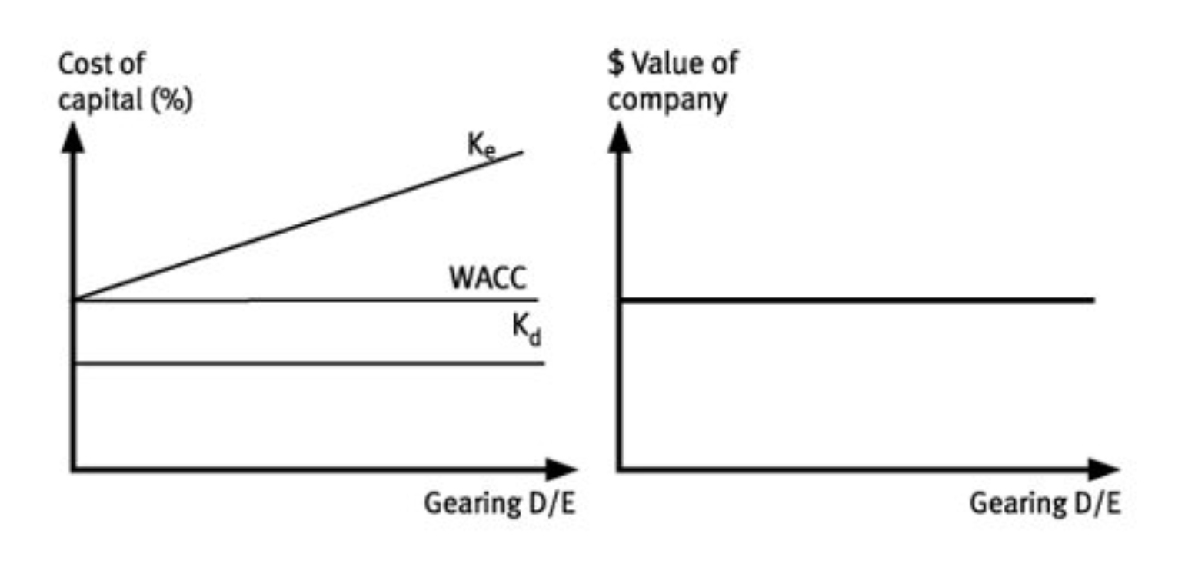

Slide 14
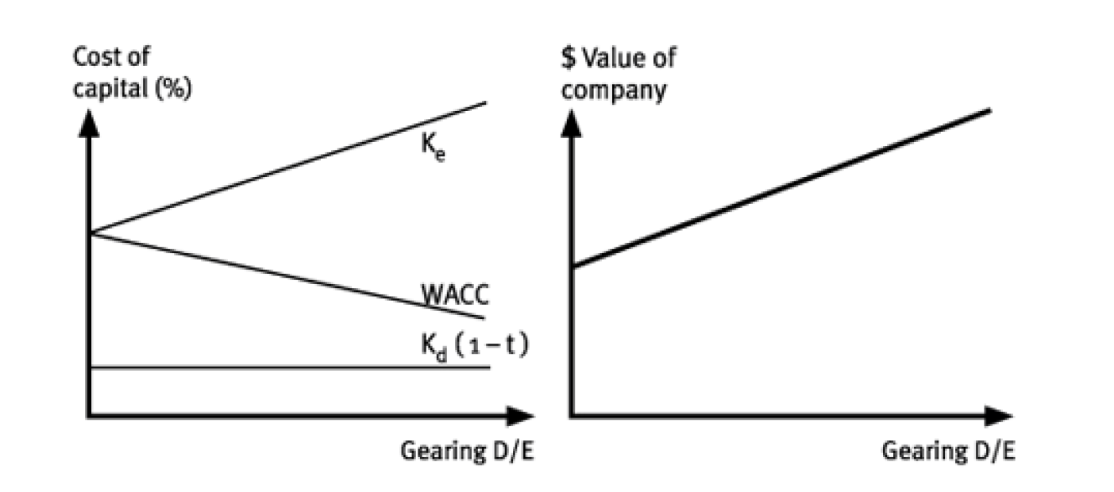

Slide 15
Teoria Millera
To modyfikacja modelu Modiglianiego–Millera, która uwzględnia nie tylko podatki od zysków przedsiębiorstw, ale również podatki osobiste od akcji (kapitału własnego) oraz obligacji (kapitału obcego).
Zgodnie z tą propozycją, wpływ struktury kapitału na rynkową wartość przedsiębiorstw zależy od tego, jak kształtują się wielkości poszczególnych stawek opodatkowania (może to być zarówno brak zależności, jak i dodatnia bądź ujemna zależność).
Korzyści wynikające z zadłużenia nie zależą tylko od opodatkowania przedsiębiorstwa, ale także od opodatkowania akcjonariuszy z ich dochodów (proporcjonalna zależność) oraz od opodatkowania dochodów z obligacji (odwrotna zależność).

Slide 16
Teoria Milesa-Ezzella
Badacze zastanawiają się w jakich sytuacjach można wyceniać przedsiębiorstwo jako nieobarczone ryzykiem przepływy pieniężne dyskontowane WACC zakładającym niezmienną strukturę kapitałową
Badacze doszli do wniosku że używanie WACC ma sens tylko jeżeli firma aktywnie zarządza długiem
Wycena firmy ma różne stopy dyskontowe dla przepływów z różnych lat – pierwszy przepływ jest dyskontowany kosztem długu, a potem odlewarowanym kosztem kapitału własnego

Slide 17
Podstawowe szkoły myśli ekonomicznej dotyczące struktury kapitałowej
Teorie rynku niedoskonałego
Teoria kosztów agencji
Teoria kosztów bankructwa
Teoria hierarchii źródeł finansowania
Teoria asymetrii informacji
Teoria kosztów monitoringu
Teoria negatywnej selekcji
Teoria sygnalizacji

Slide 18
Teoria kosztów agencji (substytucji)
Problem agencji, który powstaje, gdy:
występuje konflikt celów i pragnień pomiędzy agentem i przełożonym,
występują trudności lub wysokie koszty weryfikacji przez przełożonego tego co właściwie agent wykonuje,
Koszty agencji mogą być minimalizowane przez zwiększenie udziału długu, gdyż konieczność bieżącej obsługi zobowiązań zmniejsza poziom wolnych przepływów pieniężnych pozostających do dyspozycji zarządu i wymusza efektywniejsze gospodarowanie środkami (jeżeli potrzebny jest nowy kapitał to trzeba go pozyskać z rynku i wtedy trzeba przekonać inwestorów o słuszności wydatków)
Zastępowanie kapitału własnego długiem jest opłacalne dopóki korzyści płynące z zastosowania długu (tarcza podatkowa, ograniczenie kosztów agencji) przewyższają zagrożenia wynikające z wysokiego poziomu zadłużenia (koszty bankructwa, koszty agencyjne długu).

Slide 19
Teoria kosztów bankructwa
Teoria poszerza koncepcje rynku doskonałego o ryzyko bankructwa przedsiębiorstwa, pojawiającego się w miarę wzrostu zadłużenia i ryzyka finansowego.
Bankructwo wiąże się z szeregiem kosztów: bezpośrednich (dotyczących m.in. procesu upadłościowego) oraz pośrednich (dotyczących głównie postrzegania ryzyka upadłości firmy przez otoczenie i dotykających wielu płaszczyzn działalności – m.in. kosztów finansowania, relacji z kontrahentami)
O ile bezpośrednie koszty bankructwa są względnie stałe, to pośrednie koszty bankructwa narastają w miarę wzrostu ryzyka finansowego, czyli w miarę zwiększania poziomu zadłużenia.
To z kolei sprawia, że przedsiębiorstwo powinno zwiększać swoje zadłużenie do momentu, w którym korzyści wynikające z dźwigni finansowej przyrastają szybciej, aniżeli koszty bankructwa.
Dopóki tak się dzieje, dopóty wzrasta rynkowa wartość przedsiębiorstwa. W momencie, kiedy ryzyko finansowe będzie zbyt duże, a wcześniejsza zależność ulegnie odwróceniu, koszty bankructwa będą wyższe od korzyści wynikających ze zwiększania zadłużenia. Wówczas dalszy wzrost zadłużenia będzie powodować spadek wartości firmy. Wskazuje to, iż – podobnie jak w teorii klasycznej – istnieje pewien optymalny poziom zadłużenia maksymalizujący wartość przedsiębiorstwa.

Slide 20
Teoria asymetrii informacji
Teoria asymetrii informacji – uchyla ona założenie o równym dostępie do informacji wśród uczestników rynku. Teoria ta opiera się na twierdzeniu, że w praktyce gospodarczej różne grupy interesu posiadają zróżnicowany zakres informacji na temat spółek i okoliczności transakcji dokonywanych przez podmioty gospodarcze.
W efekcie, podmiot posiadający przewagę informacyjną może wykorzystać ją w celu uzyskania dodatkowych korzyści, kosztem strony posiadającej mniejszy zasób informacji
Istnienie asymetrii informacyjnej powoduje szereg zjawisk, które mogą wpływać na zależność między poziomem zadłużenia firmy a jej wartością rynkową.
Są to m.in.: pokusa nadużycia i negatywna selekcja, a także koszty agencji (przedstawicielstwa). Jedną z koncepcji związanych z teorią asymetrii informacyjnej jest teoria hierarchii źródeł finansowania. Mówi ona o tym, że przedsiębiorstwa preferują takie źródła finansowania, które w możliwie najniższym stopniu wymagają ujawniania informacji: w pierwszej kolejności finansują się wypracowanymi zyskami, następnie kredytem bankowym i obligacjami, a w ostateczności emisją nowych akcji.
Z koncepcji tej wynika, że to nie podział finansowania na własne i obce decyduje o preferencjach finansowania działalności przedsiębiorstw.

Slide 21
Pokusa nadużycia (moral hazard)
Podmiot chroniony przed ryzykiem może zachowywać się inaczej, niż gdyby był w pełni eksponowany na ryzyko.
Na przykład, osoba ubezpieczona może zachowywać się bardziej ryzykownie w porównaniu z sytuacją, w której nie miałaby ona ubezpieczenia.
Moral hazard narasta, ponieważ poszczególni ludzie jak i instytucje nie ponoszą konsekwencji swoich działań i w związku z tym mają tendencję do zachowań mniej ostrożnych, niż miałoby to miejsce w przypadku ponoszenia pełnych skutków.

Slide 22
Pokusa nadużycia
Abolicje finansowe instytucji pożyczkowych (kredytowych) dokonywane przez rząd, bank centralny czy inne podmioty, mogą być zachętą do ryzykownego zadłużania się w przyszłości, wtedy gdy ponoszący ryzyko dojdą do przekonania, że nie będą musieli ponosić całkowitej odpowiedzialności i radzić sobie ze stratą.
Instytucje kredytujące muszą podejmować ryzyko przy kredytowaniu, a zwiększanie wolumenu kredytów ryzykownych zazwyczaj oznacza potencjalną możliwość uzyskania większych dochodów. Ryzyko nadużycia wzrasta, gdy zarządzający instytucjami pożyczkowymi (lub bankami) wierzą, że mogą dokonywać ryzykownych pożyczek (kredytów) - a te jeżeli nie wystąpią problemy, będą bardzo opłacalne, ale nie biorą pod uwagę tego, że w razie kłopotów ze spłatami mogą nie być stanie pokryć wynikających z tego strat.
Podatnicy, depozytariusze, oraz inni wierzyciele często muszą przyjąć na swoje barki przynajmniej część obciążenia ryzykownymi decyzjami instytucji kredytujących.
Moral hazard może dotyczyć także pożyczających. Mogą oni nie zachowywać się w sposób ostrożny - z punktu widzenia pożyczkodawcy - gdy inwestują lub wydają środki lekkomyślnie. Na przykład - wydający karty kredytowe mogą limitować swoim klientom poziom obciążeń na kartach, ponieważ bez tych ograniczeń mogliby oni wydać pożyczone środki lekkomyślnie, prowadząc tym samym do zaniedbania obowiązku spłaty.

Slide 23
Negatywna selekcja (adverse selection)
Negatywna selekcja (ang. adverse selection) – sytuacja, w której asymetria informacji prowadzi do zawodności rynku i powoduje wypieranie produktu lepszego przez gorszy.
Warunkiem koniecznym, aby mogła mieć miejsce negatywna selekcja, jest asymetria informacji.
Np. na rynku używanych samochodów: w przypadku rynku używanych samochodów sprzedawca zna stan techniczny pojazdu lepiej niż kupujący.
Przyjmijmy, że istnieją tylko dwa rodzaje samochodów: "w dobrym stanie", za który kupujący jest skłonny zapłacić 20 tysięcy złotych oraz "w złym stanie", za które kupujący jest skłonny zapłacić tylko 10 tysięcy złotych.
Jeżeli połowa samochodów jest w dobrym stanie, a połowa w złym, wówczas z pewnością kupujący, który nie zna stanu technicznego pojazdu, jest skłonny zapłacić nie więcej niż 15 tysięcy złotych za samochód, co stanowi jego wartość oczekiwaną.
Jeżeli sprzedający samochody w dobrym stanie oczekują więcej niż 15 tysięcy złotych za swoje pojazdy (o wartości 20 tysięcy złotych dla kupujących), wówczas, wycofają się oni z rynku.
Na rynku pozostaną wyłącznie "cytryny", za które kupujący zapłacą 10 tysięcy złotych, zaś sprzedawcy "wiśni" nie będą w stanie sprzedać swoich pojazdów.

Slide 24
Negatywna selekcja
Negatywna selekcja może mieć miejsce na wielu innych rynkach, w których występuje asymetria informacji, szczególnie na rynku ubezpieczeń.
Na przykład na rynku ubezpieczeń na życie firma ubezpieczeniowa może mieć gorszą informację na temat zdrowia i stylu życia niż klienci wykupujący jej polisę.
Kupujący mają więcej informacji niż sprzedający.
Jeżeli wszystkie sprzedawane polisy muszą być w jednakowej cenie, wówczas mogą one być zbyt drogie dla osób zdrowych i rynek będzie zdominowany przez osoby o gorszym zdrowiu.

Slide 25
Teoria hierarchii źródeł finansowania
Przedsiębiorstwa preferują takie źródła finansowania, które w możliwie najniższym stopniu wymagają ujawniania informacji:
W pierwszej kolejności finansują się wypracowanymi zyskami,
Następnie kredytem bankowym i obligacjami,
A w ostateczności emisją nowych akcji

Slide 26
Teoria kosztów monitoringu (część kosztów agencji)
Na przykład rada dyrektorów spółki działa w imieniu akcjonariuszy w celu monitorowania i ograniczania działań kierownictwa.
Ma to zapewnić, że zachowanie maksymalizuje wartość dla akcjonariuszy.
Koszt posiadania rady dyrektorów jest zatem, przynajmniej w pewnym stopniu, uważany za koszt monitorowania agencji.
Koszty związane z wystawianiem sprawozdań finansowych i opcji na akcje dla pracowników to również koszty monitorowania.
Im więcej długu, tym niższe są koszty monitorowania.

Slide 27
Teoria sygnalizacji
Decyzje zarządu dotyczące wyboru źródeł finansowania działalności przedsiębiorstwa traktowane są jak sygnały o przyszłej kondycji finansowej podmiotu: decyzja o emisji akcji traktowana jest jako sygnał negatywny, a decyzja o zwiększeniu poziomu zadłużenia – jako sygnał pozytywny.
W związku z tym przedsiębiorstwo powinno utrzymywać rezerwową zdolność kredytową (poziom zadłużenia poniżej optymalnego), aby uniknąć wysyłania negatywnych sygnałów

Slide 28
Teoria momentu rynku
O strukturze kapitału przedsiębiorstwa decyduje sytuacja na rynku kapitałowym aktualna w momencie poszukiwania kapitału oraz sygnały płynące z tego rynku – nie uwzględnia się postulatu o optymalizacji struktury kapitału.

